Slide 1



Slide 2
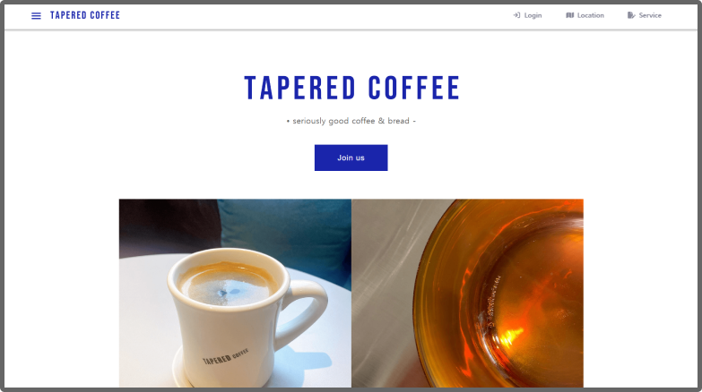


Slide 3
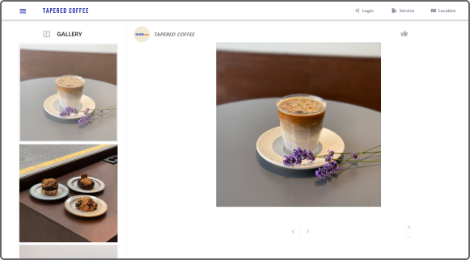



Slide 4
[minsun’s Portfolio]

